Slide 1
数据结构课程设计 2022级计算机学院
时间：2024.2——2024.6
郭岗
13370139202
Email：guogang@bupt.edu.cn

Slide 2
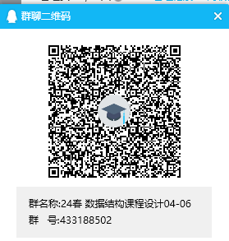

Slide 3
一、课程设计的目的
巩固课堂讲授和书本知识，以理论联系实际的方法进行教和学的实践
提高分析和解决实际问题的能力
训练开发软件和书写软件文档的能力

Slide 4
What is most important in systems engineering?
Programming skills
System knowledge: e.g. about networks, platforms, software
Domain/application understanding
Using formal methods and tools
Ability to make and use abstract system models
Applying formal verification and validation
Testing, testing , testing…
Ability to relate abstract systems to real systems
Ability to cooperate in teams
Business and marketing expertise
Having fun
Any other
Notes:
The idea here is to stimulate the students to start thinking themselves and to discuss the issues.
There are no silver bullett, as most factors are necessary for success, but some are more critical than others.

Slide 5
进度要求和安排
第1周 布置题目（本次课）
第2周 提交分组信息
第3周 在线答疑
第4周 课堂讲解疑难问题（提交项目计划）
第5-7周 各小组讲解设计方案
第10-12周 中期检查（课堂进行）
第15周 验收（课堂进行）
第16周末 提交所有文档
第16周 补验
每周提交周报到教学云平台（第五周开始）

Slide 6
二、开发软件的基本知识
1. 软件的组成
应用程序
直接面向用户为解决特定问题而编写的程序。
系统程序
应用程序的支撑部分。如操作系统、编译程序等。
面向用户的文档
指明如何使用、维护、修改程序。如用户手册、操作手册等。
面向开发者的文档
保证软件按质、按期有效地进行开发。

Slide 7
二、开发软件的基本知识（续）
2. 开发软件的几个阶段
需求分析：明确任务定义是什么，限制条件是什么。例如：输入/输出数据的类型、值的范围以及形式等。
概要设计：定义所需的数据结构；划分结构清晰、层次分明的主模块和各子功能模块；定义各模块之间的接口。
详细设计：对模块流程进行描述，定义数据结构的基本操作，画出函数调用关系，写出函数的伪码算法。
编码：选择一种合适的程序设计语言（软件开发环境），按设计说明产生程序。
测试：设计测试用例，对软件进行测试。

Slide 8
Waterfall Model
Requirements
specification
Specification
Design
Implementation
Process is iterative,
but not incremental.
Testing
Notes:
Iterative 迭代

Slide 9
Boehm’s Spiral Model
Requirement
specification
Analysis
Design
version 3
version 2
version 1
Prototyping/
testing
Implementation
Integration
Barry Boehm, "A Spiral Model of Software Development and Enhancement", ACM SIGSOFT Software Engineering Notes, August 1986.
Barry Boehm "A Spiral Model of Software Development and Enhancement" IEEE Computer, vol.21, #5, May 1988, pp 61-72.
Notes:
Spiral 螺旋形
Basically, the idea is evolutionary development, using the waterfall model for each step; it's intended to help manage risks. Don't define in detail the entire system at first. The developers should only define the highest priority features. Define and implement those, then get feedback from users/customers (such feedback distinguishes "evolutionary" from "incremental" development). With this knowledge, they should then go back to define and implement more features in smaller chunks.

Slide 10
Parallel Phase Process Model
System
Requirements
Stage 2
Stage 3
Stage 1
Analyse
Stage 1
Stage 2
Stage 3
Design
Stage 1
Stage 2
Parallel phases
Implementation
Stage 1
Stage 2
Testing
Stage 1
Time

Slide 11


“在汽车出现前,如果你问人们需要什么,他们的答案是一匹更快的马,而绝不会是一辆汽车。”

Slide 12
三、安排与要求
按照软件开发的各个阶段完成任务
整个开发过程中注意积累文档，任务完毕应做到文档完备
报告（电子版）参考格式：
姓名1-姓名2-姓名3 report.doc
可运行程序
source_code
document
每组人数 3人（人数超出或不够都会影响成绩）
交报告（电子版）日期：2023年6月4日
前打包后发给邮箱或验收时提交
文件名
文件名
例: 张三-李四-王五
文件夹名称
注意后续文档说明
注1.report为学校课程设计报告表；（表格一页，具体报告内容附后面）
注2.不符合格式要求和内容不完整的报告不批改

Slide 13
四、应完成的文档资料内容包括
软件开发任务的描述
功能需求说明和分析
总体方案设计说明
软件开发环境、总体结构和模块划分等
数据结构说明和数据字典（数据名称、用途等）
各模块设计说明
算法思想、算法、特点及与其它模块的关系等
应用范例执行结果及测试情况说明
评价和改进意见
用户使用说明
黄色先完成，过程中完善
剩下的开发过程中带着写就行

Slide 14
五、课程设计题目 ——学生游学系统的设计与实现
1.问题描述
学生经常利用假期去各地游学。学生游学系统可以帮助学生管理自己的游学活动，具备游学推荐、游学路线规划、场所查询、游学日记管理等功能。
游学前：需先按照游学热度、评价和个人兴趣选择游学目的地；
游学中：在学校和景点内部也需要根据游览的目标规划最优的参观线路，在游览过程中还可以给出相应的景点介绍和场所查询；
游学后：可以根据所拍照片和游览经历生成游学日记。

Slide 15
2.需求-数据要求
景区和校园数量至少200个，景区和校园内部可以一致；
景区和校园内建筑物（景点、教学楼、办公楼、宿舍楼）数不少于20个；其它服务设施不少于10种（商店、饭店、洗手间、图书馆、食堂、超市、咖啡馆等），数量不少于50个；
建立景区和校园内部道路图
包括各种建筑物、服务设施等信息；
边数不能少于200条（尽量接近真实景区和校园）；
系统用户数不少于10人；

Slide 16
2.需求-基本功能需求
（1）所有列出的功能都需要实现，验收时需要能够演示所有功能，验收的要求会在验收前一个月公布；
（2）每个功能后面的注释部分都列出了核心算法，核心算法必须基于自己设计的数据结构，自己编程实现，是考查的重点；
（3）建议大家尝试使用大模型（码上/通义灵码等）进行算法的实现和纠错；使用大模型的核心在于要比较多种算法的性能和效果；
（4）系统基础要求为多用户，单并发系统；系统需要能够支持多个用户登录使用，但是同时只会有一位用户使用；也就是单机版系统，多位用户可以在同一台PC上依次登录使用；
（5）系统架构和开发语言不做限制，可以根据自己小组擅长的技术选型；
（6）选做功能在验收时最多选择三个进行评分；

Slide 17
2.基本功能需求（续1）
（1）游学推荐
学生可以根据自己的喜好选择不同的景点和学校作为游学目的地;
在游览前，系统会向学生推荐游学景点和学校，可以按照游学热度、评价和个人兴趣进行推荐；
推荐算法基础要求为排序算法，可以按照用户选择的热度和评价进行排序；（核心算法为排序算法，考虑到用户通常只看前10个景点或者学校，要求不经过完全排序可以排好前10的景点或者学校）
学生可以输入景点和学校的名称、类别、关键字等进行查询，查询结果有多项时，可以对查询结果按照热度和评价进行排序。（核心算法为查找算法和排序算法）

Slide 18
2.基本功能需求（续2）
（2） 游学路线规划
当进入景区或者学校后，学生可以输入目标景点或者场所信息，系统会为学生规划从当前位置出发到达景点或者场所的最优游学线路；（核心算法为最短路径算法）
当进入景区或者学校后，学生可以输入多个目标景点或者场所信息，系统会为学生规划从当前位置出发，参观多个景点或者场所的最优游学线路。（核心算法为途经多点最短路径算法，从当前位置出发，参观完返回当前位置。）

Slide 19
2.基本功能需求（续3）
（2） 游学路线规划
关于线路规划策略的要求：
最短距离策略：距离最短即可；
最短时间策略：假设每条道路拥挤度不一样，在这种情况下时间最短即可；拥挤度为小于等于1的一个正数，真实速度=拥挤度*理想速度；每条道路的拥挤度与理想速度自拟；
交通工具的最短时间策略（选做）：校区内可以选择自行车和步行，选择自行车时，只能走自行车道路，默认自行车在校区任何地点都有；景区内可以选择步行和电瓶车，选择电瓶车时只能走电瓶车路线，电瓶车路线固定，默认上车即走；不同交通工具可以选择时，考虑不同拥挤度的情况下时间最短；

Slide 20
2.基本功能需求（续4）
（3）场所查询
在景区或者学校内部时，选中某个景点或者场所，会找出附近一定范围内的超市、卫生间等设施，并根据距离进行排序；（核心算法为排序）
可以通过选择类别对结果进行过滤；
可以由用户输入类别名称查找某个地点附近的服务设施，并根据距离进行排序；（核心算法为查找和排序）

Slide 21
2.基本功能需求（续5）
（4）游学日记管理
学生游学过程中或者游学结束时可以撰写游学日记，通过文字的方式记录游学内容；
需要对所有学生的游学日记进行统一的管理；
学生可以根据浏览和查询所有学生的游学日记，游学日记的浏览量即为该日记的热度，每位同学浏览完可以对游学日记进行评分；
学生在浏览所有游学日记时，可以按照日记热度、评价和个人兴趣进行推荐，推荐算法基础要求为排序算法，可以根据热度和评分进行排序；（核心算法为排序算法）

Slide 22
2.基本功能需求（续6）
（4）游学日记管理
学生可以输入游学目的地，对目的地相关的游学日记根据热度和评分进行排序；（核心算法为查找算法和排序算法）
学生可以输入游学日记的名称进行精确查询； （核心算法为查找算法，考虑游学日记数量较大，变化非常快的情况下进行高效查找）
可以按日记内容进行全文检索（核心算法为文本搜索）
可以对游学日记进行压缩存储（核心算法为无损压缩）

Slide 23
2.选做功能需求
选做一：设计导航功能的图形界面，包括地图展示和输出路径展示；
选做二：室内导航策略：模拟教学楼的结构和景区内博物馆等建筑物的内部结构，进行室内导航，包括大门到电梯的导航、楼层间的电梯导航和楼层内到房间的导航；
选做三：交通工具的最短时间策略：校区内可以选择自行车和步行，选择自行车时，只能走自行车道路，默认自行车在校区任何地点都有；景区内可以选择步行和电瓶车，选择电瓶车时只能走电瓶车路线，电瓶车路线固定，默认上车即走；不同交通工具可以选择时，考虑不同拥挤度的情况下时间最短（时间最短的线路，可以是多种交通工具混合）
选做四：采用推荐算法（基于内容推荐、协同过滤推荐）进行景点、学校、游学日记的推荐；
选做五：使用AIGC算法根据拍摄的景点或者学校的照片进行游学动画生成。

Slide 24
3.程序参考结构
主模块
PC主界面接收键盘键入命令，分析该命令并调用相应的模块；
手机主界面，用户可以选择不同功能模块；
游学推荐模块
可以进行景点或者学校的推荐、排序和查询；
游学路线规划模块
生成相应的导航线路，并输出到界面上，可以是文字描述，也可以是图形；

Slide 25
3.程序参考结构
场所查询模块
可以查询指定位置周围的建筑物和服务设施，也可以指定名称进行查询，并能够对查询结果进行排序；查询结果可以输出到图形界面上，也可以是文字描述；
美食推荐模块（选做）
可以进行美食的推荐、排序和查询；
游学日记管理模块
可以进行游学日记的推荐、排序、查询、浏览和评价；

Slide 26
4.参考数据结构
景区和学校内部道路图；
建筑物、服务设施的位置信息；
景区和学校内部各条道路的距离、拥挤程度、是否可通行电瓶车和自行车等信息；
学生当前的位置信息；
导航策略信息；
景区和学校的热度和评价信息；
美食信息
游学日记管理信息；

Slide 27
5. 设计方法
（1）根据小组成员能力选择系统架构（PC或者手机）
（2）选用大模型，可选码上教育大模型、文心一言、星火等）
（3）利用大模型进行系统总体设计，并编写需求文档；
（4）利用大模型进行算法的对比、选型和设计；
（5）利用大模型编写设计文档；
（6）利用大模型进行算法的实现；
（7）利用爬虫构造数据集，进行测试；
（8）利用大模型编写测试文档和用户使用手册；
码上：https://ucloud.bupt.edu.cn/ezcoding

Slide 28
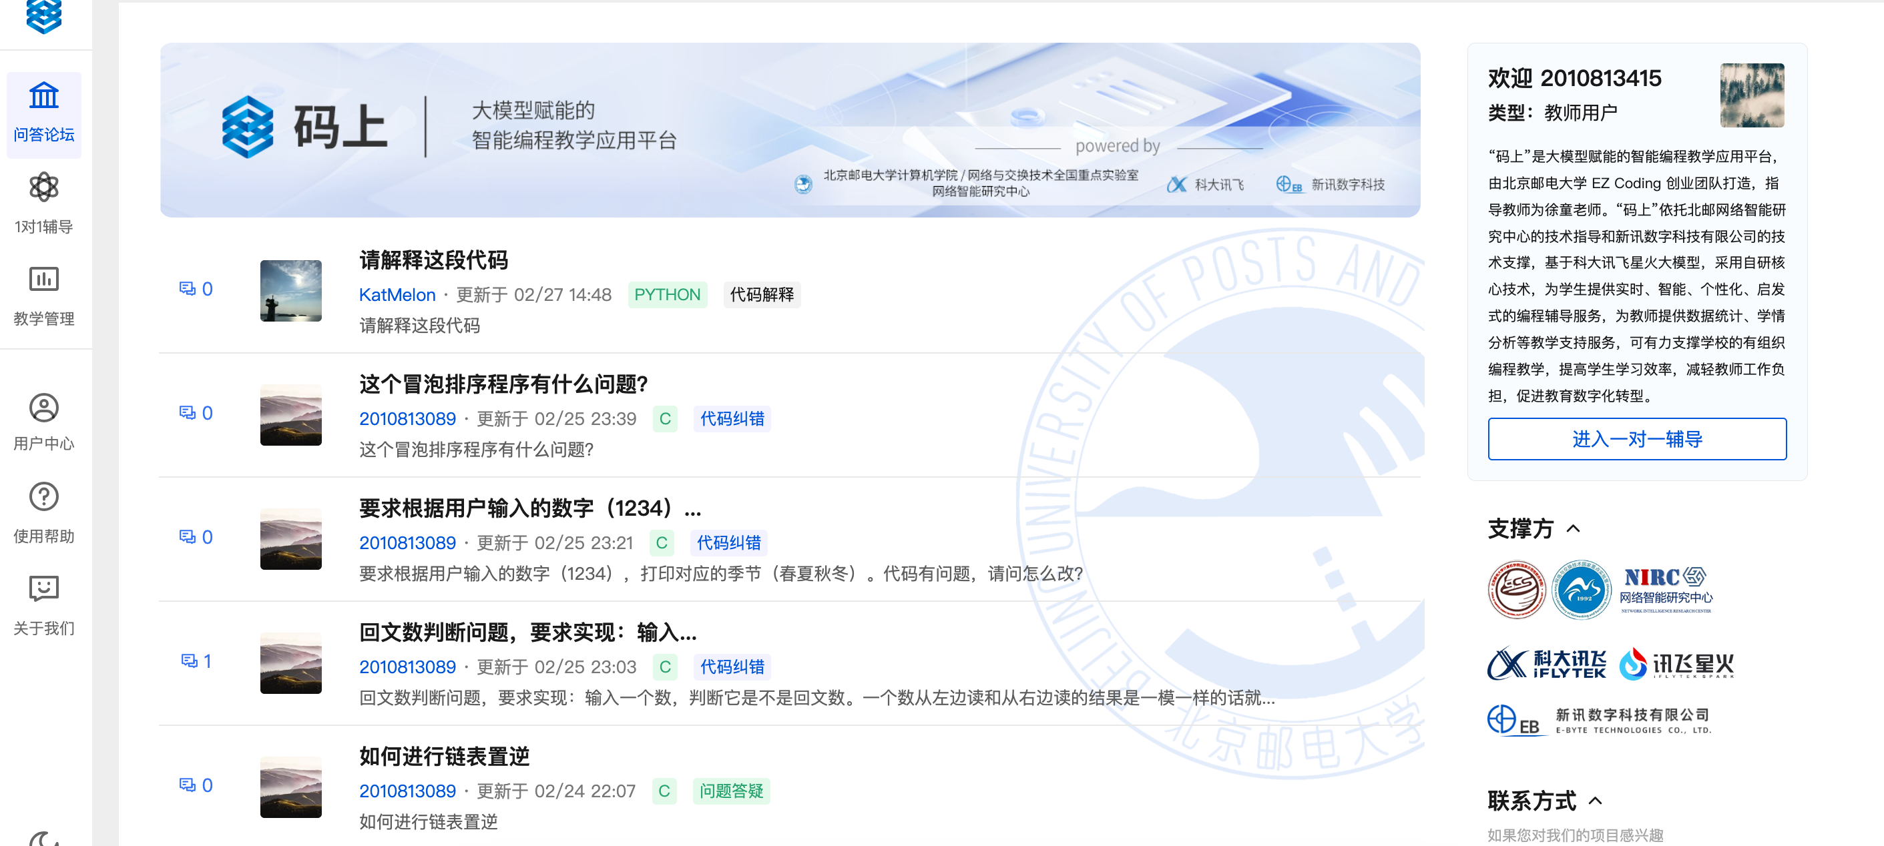
5. 探索AI辅助的软件开发模式

Slide 29
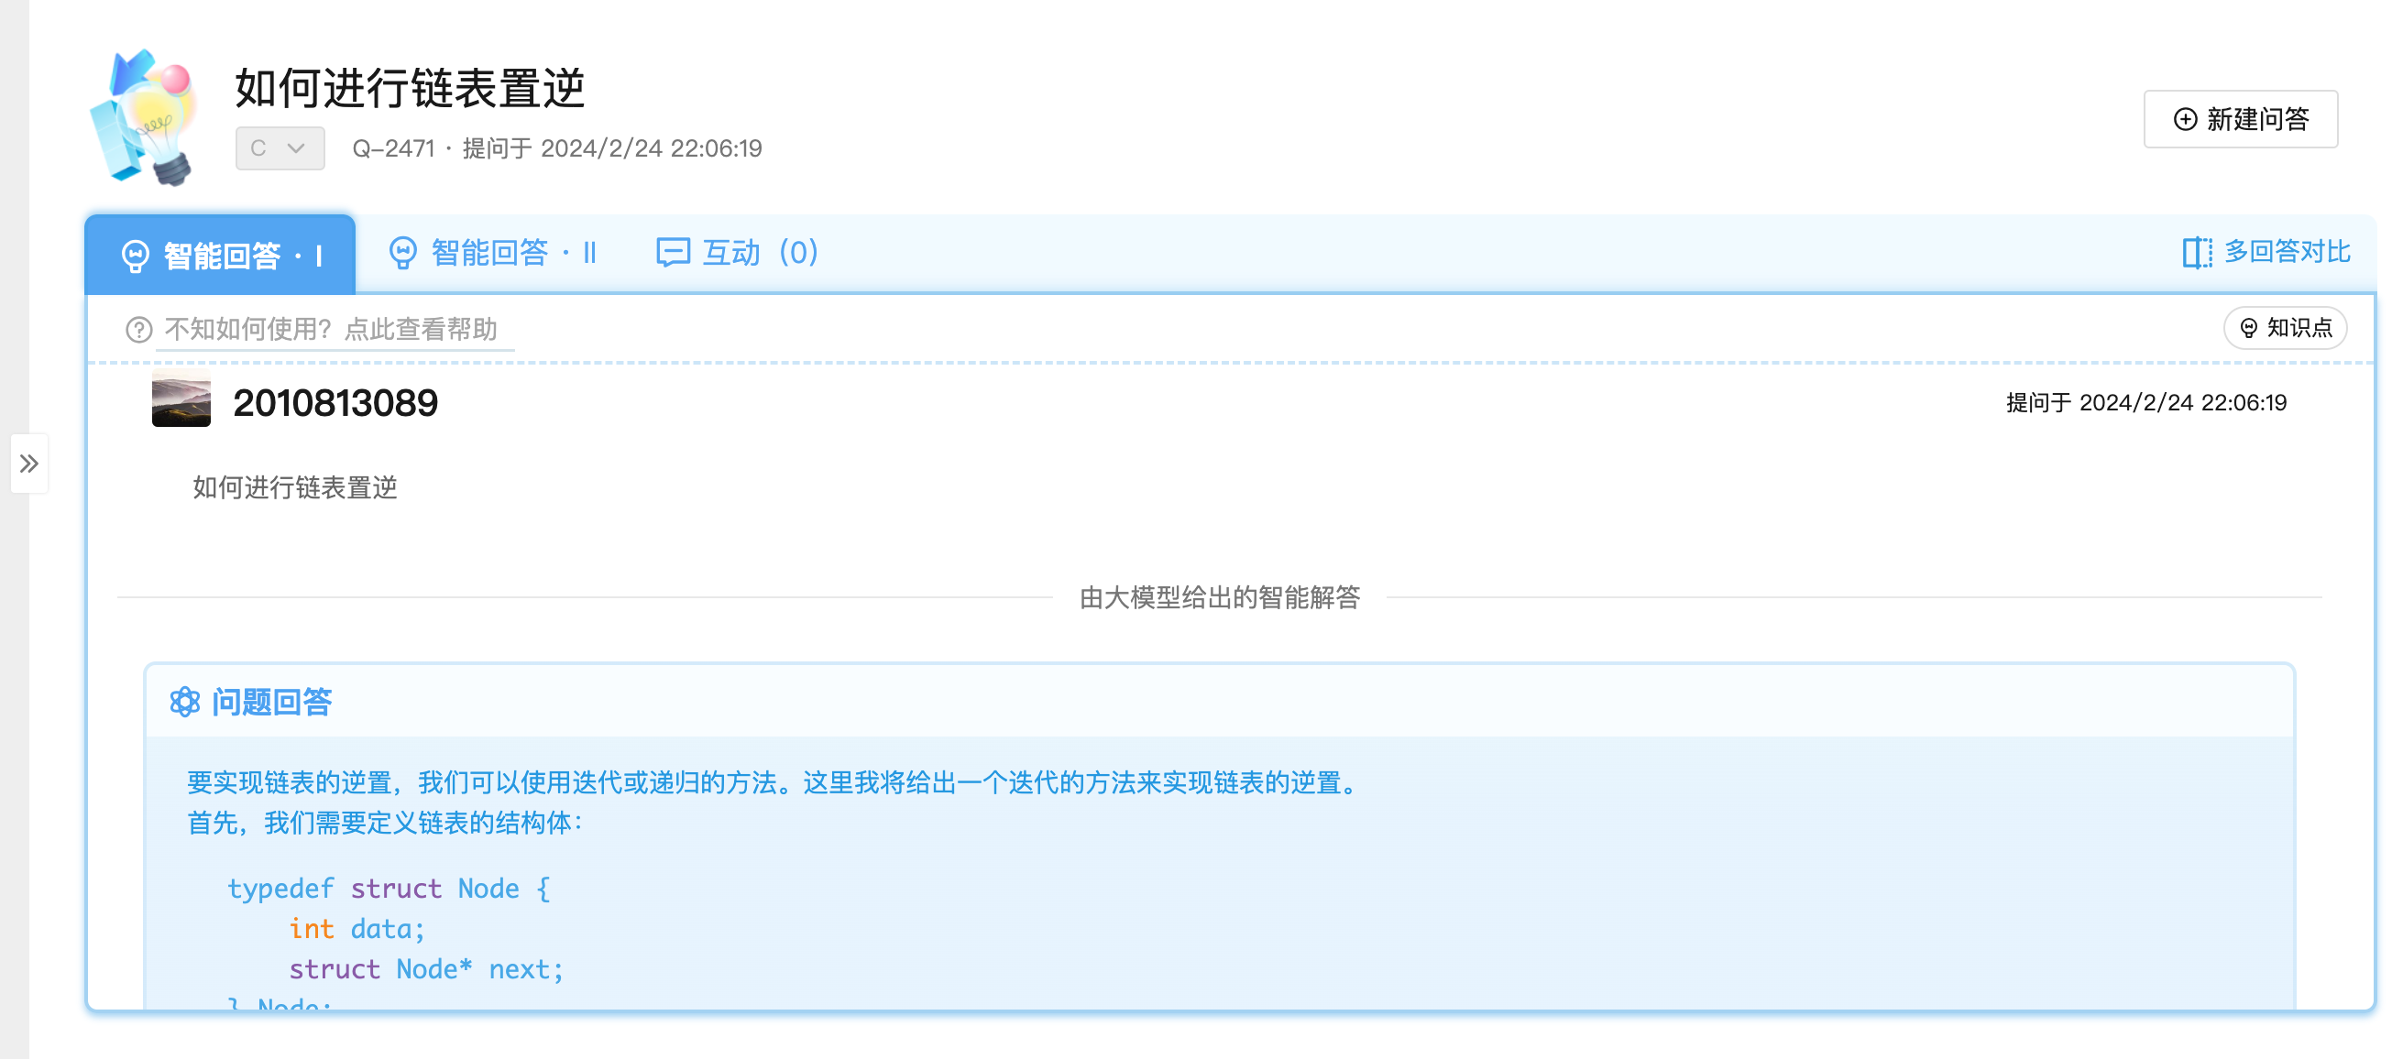
5. 探索AI辅助的软件开发模式

Slide 30
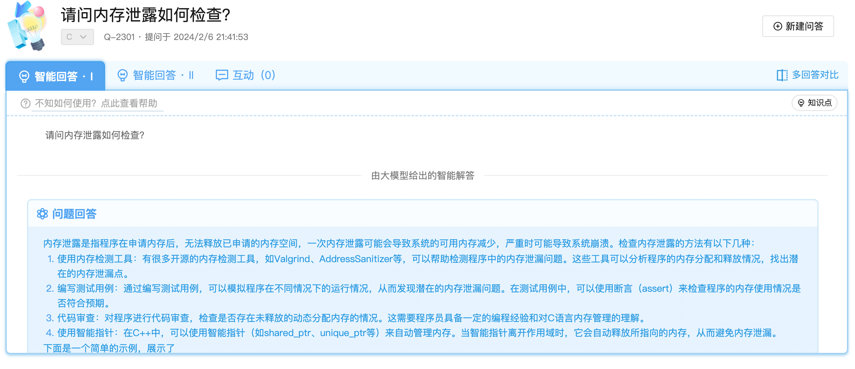
5. 探索AI辅助的软件开发模式

Slide 31
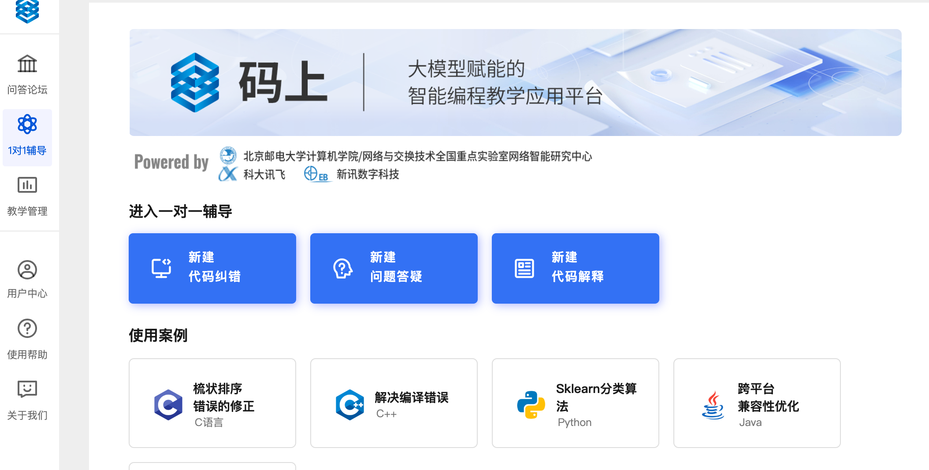
5. 探索AI辅助的软件开发模式

Slide 32
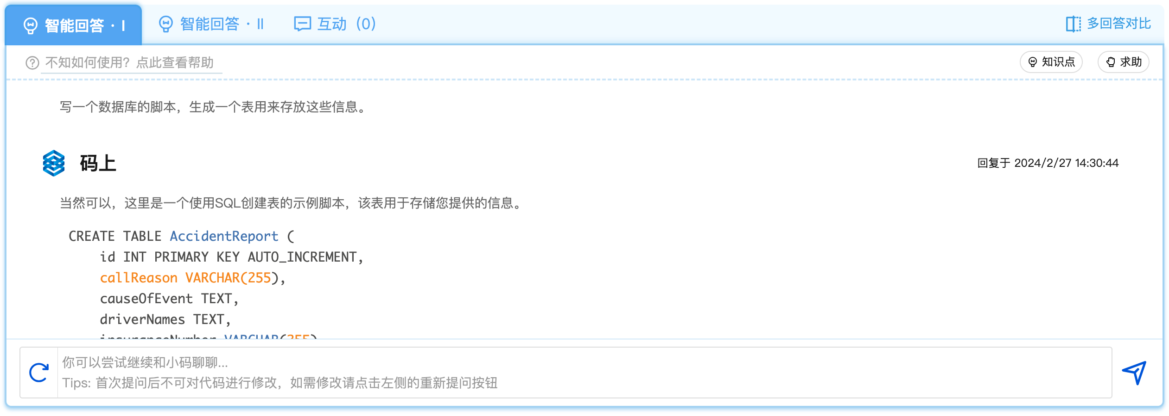
5. 探索AI辅助的软件开发模式
LLM驱动软件研发的全过程：从需求到架构、实现的旅程

Slide 33
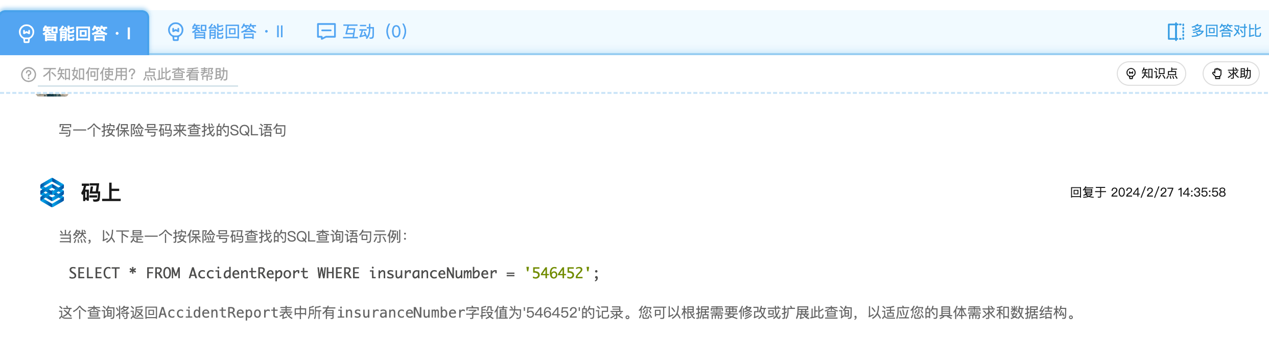
5. 探索AI辅助的软件开发模式
LLM驱动软件研发的全过程：从需求到架构、实现的旅程

Slide 34
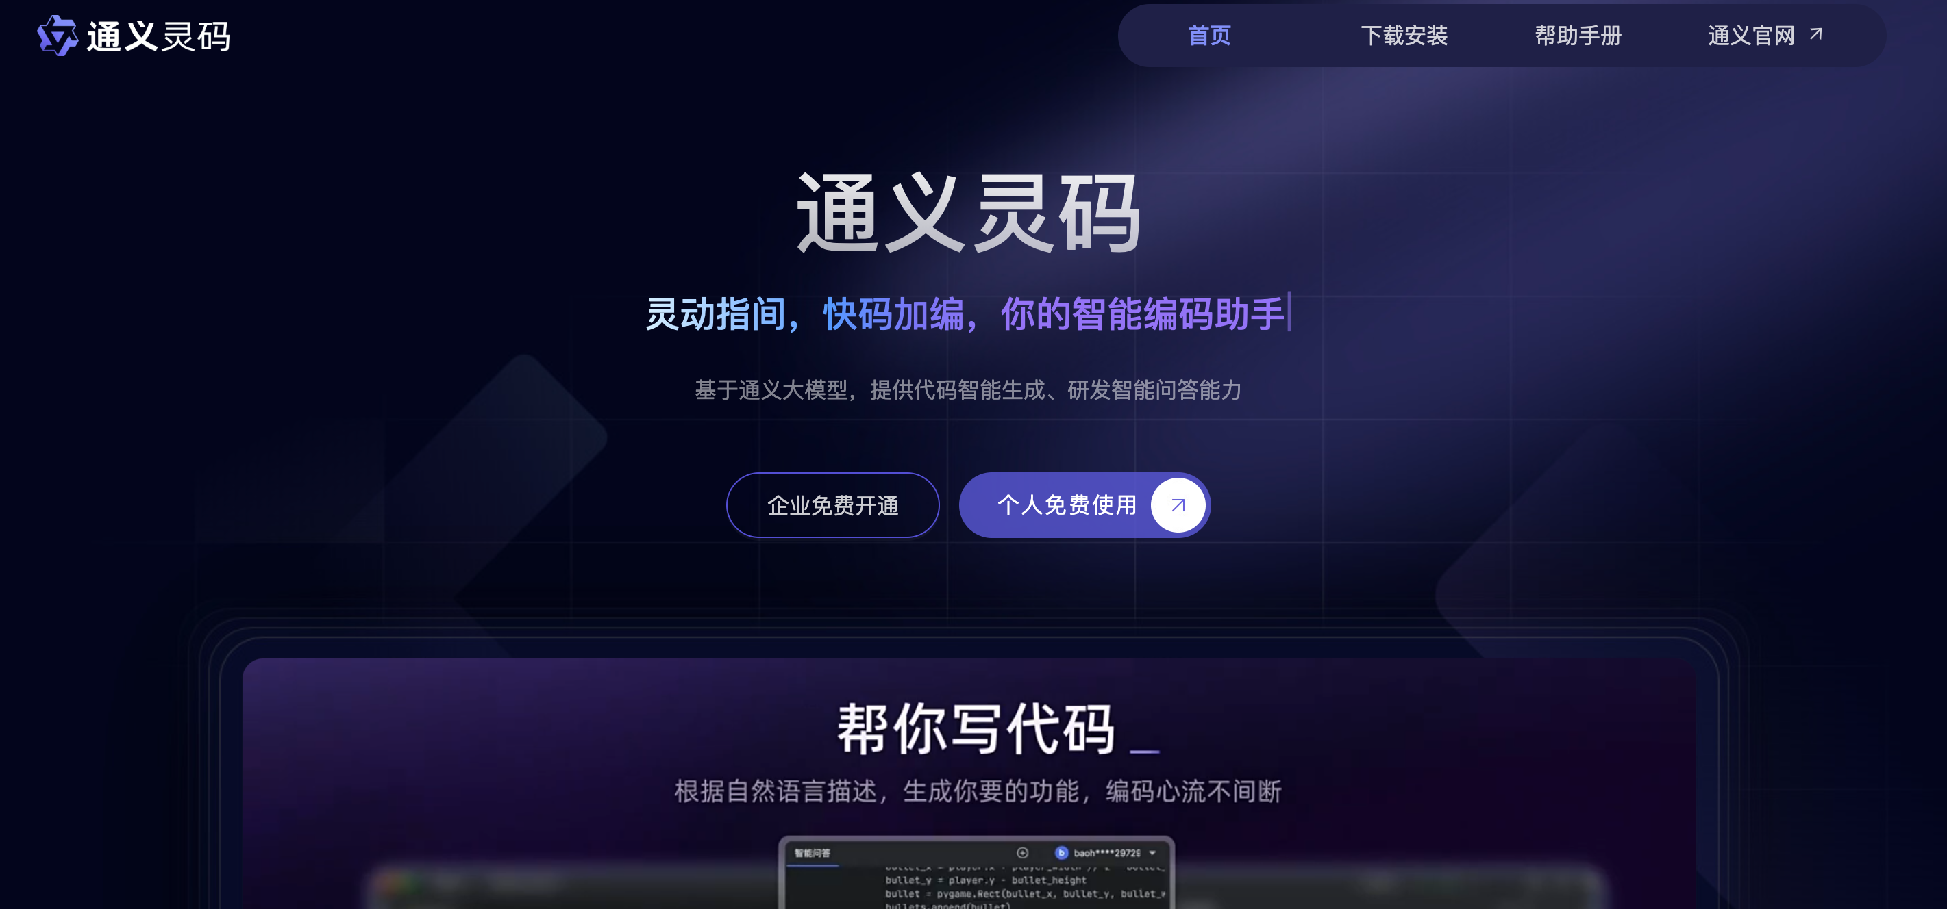
5. 探索AI辅助的软件开发模式
https://tongyi.aliyun.com/lingma/

Slide 35
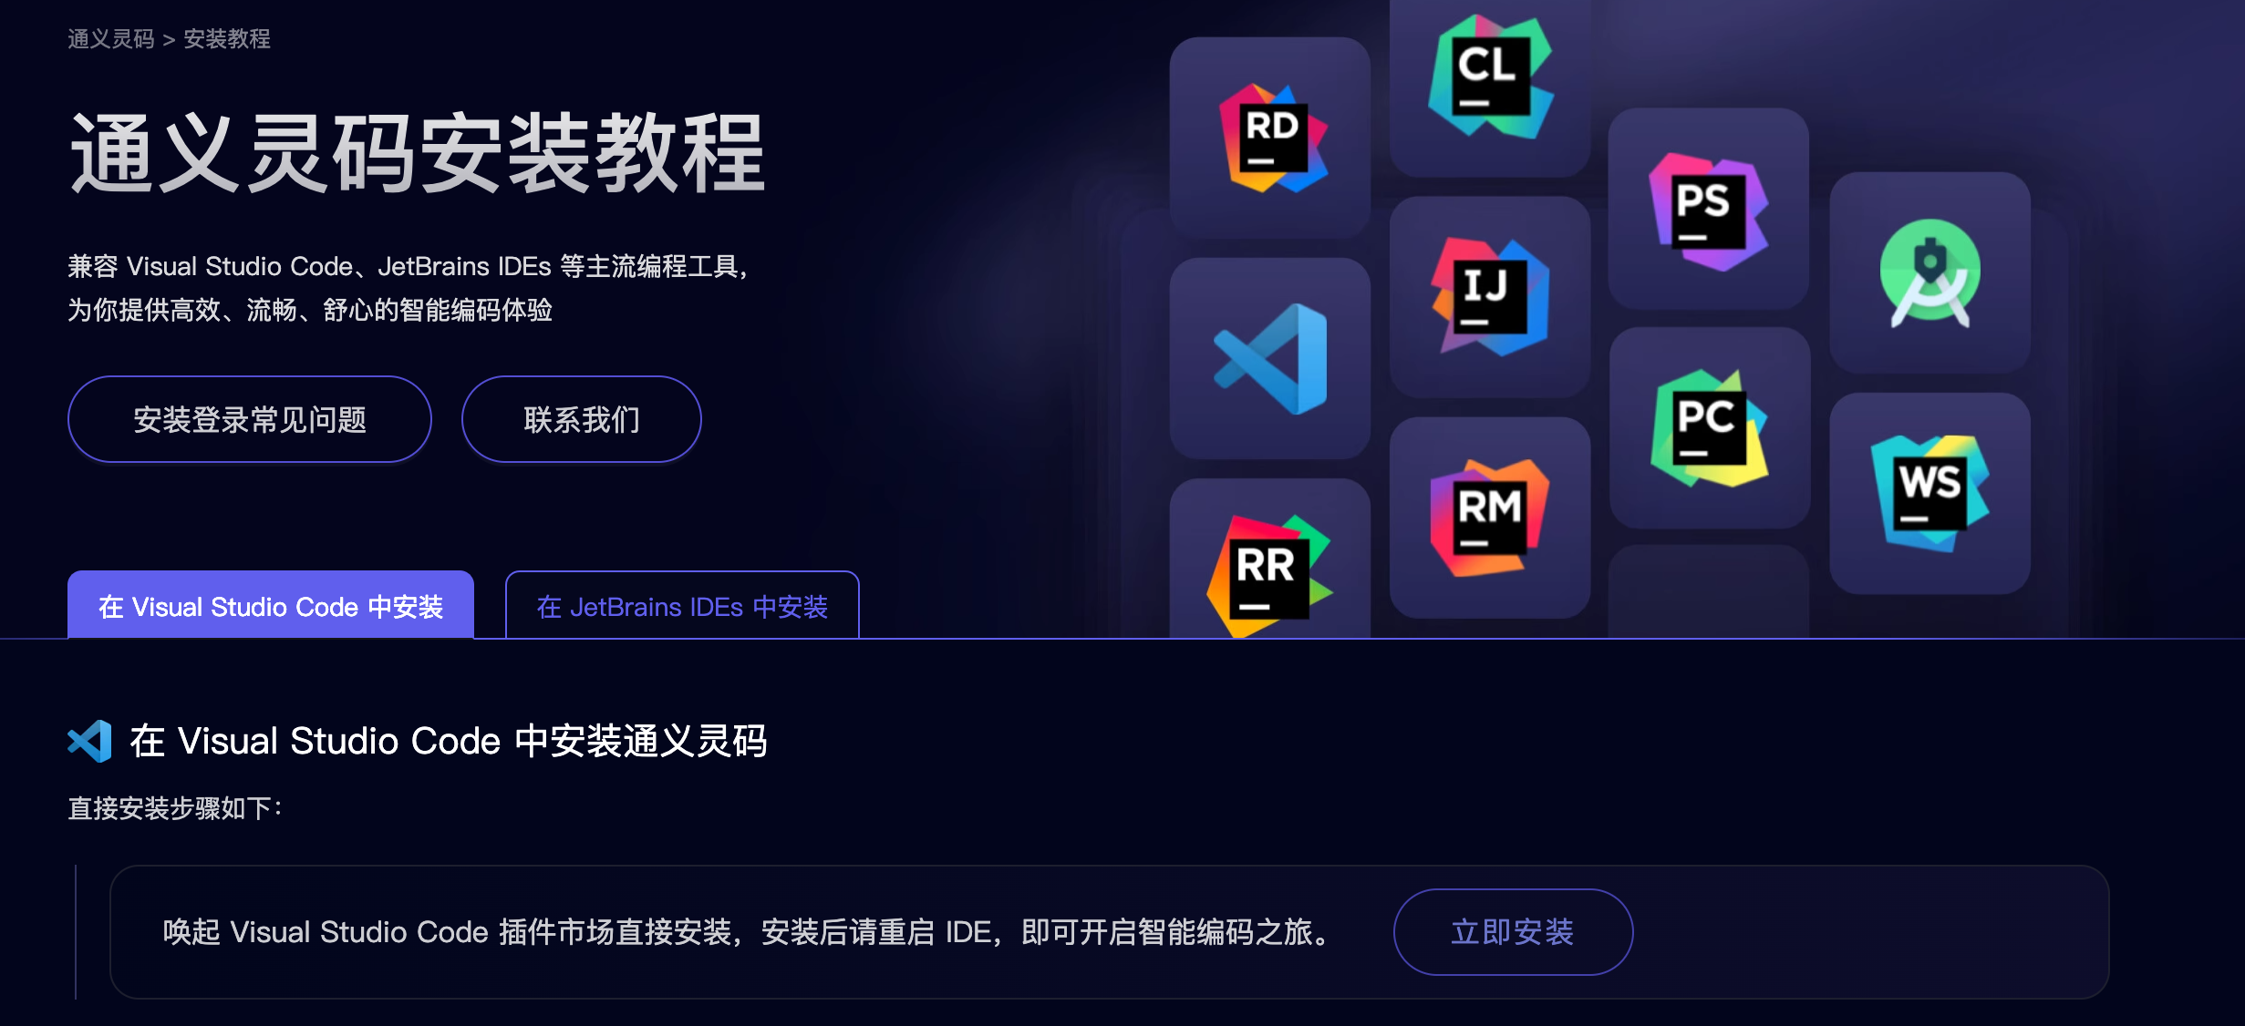
5. 探索AI辅助的软件开发模式
https://tongyi.aliyun.com/lingma/

Slide 36
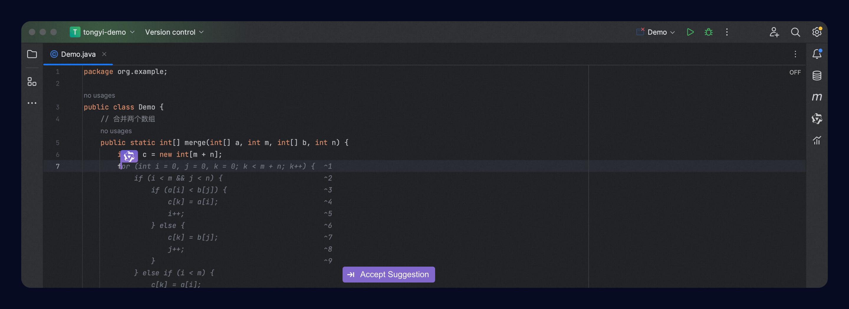
5. 探索AI辅助的软件开发模式
https://tongyi.aliyun.com/lingma/
行级/函数级实时续写
根据当前语法和跨文件的代码上下文，实时生成行、函数建议代码。

Slide 37
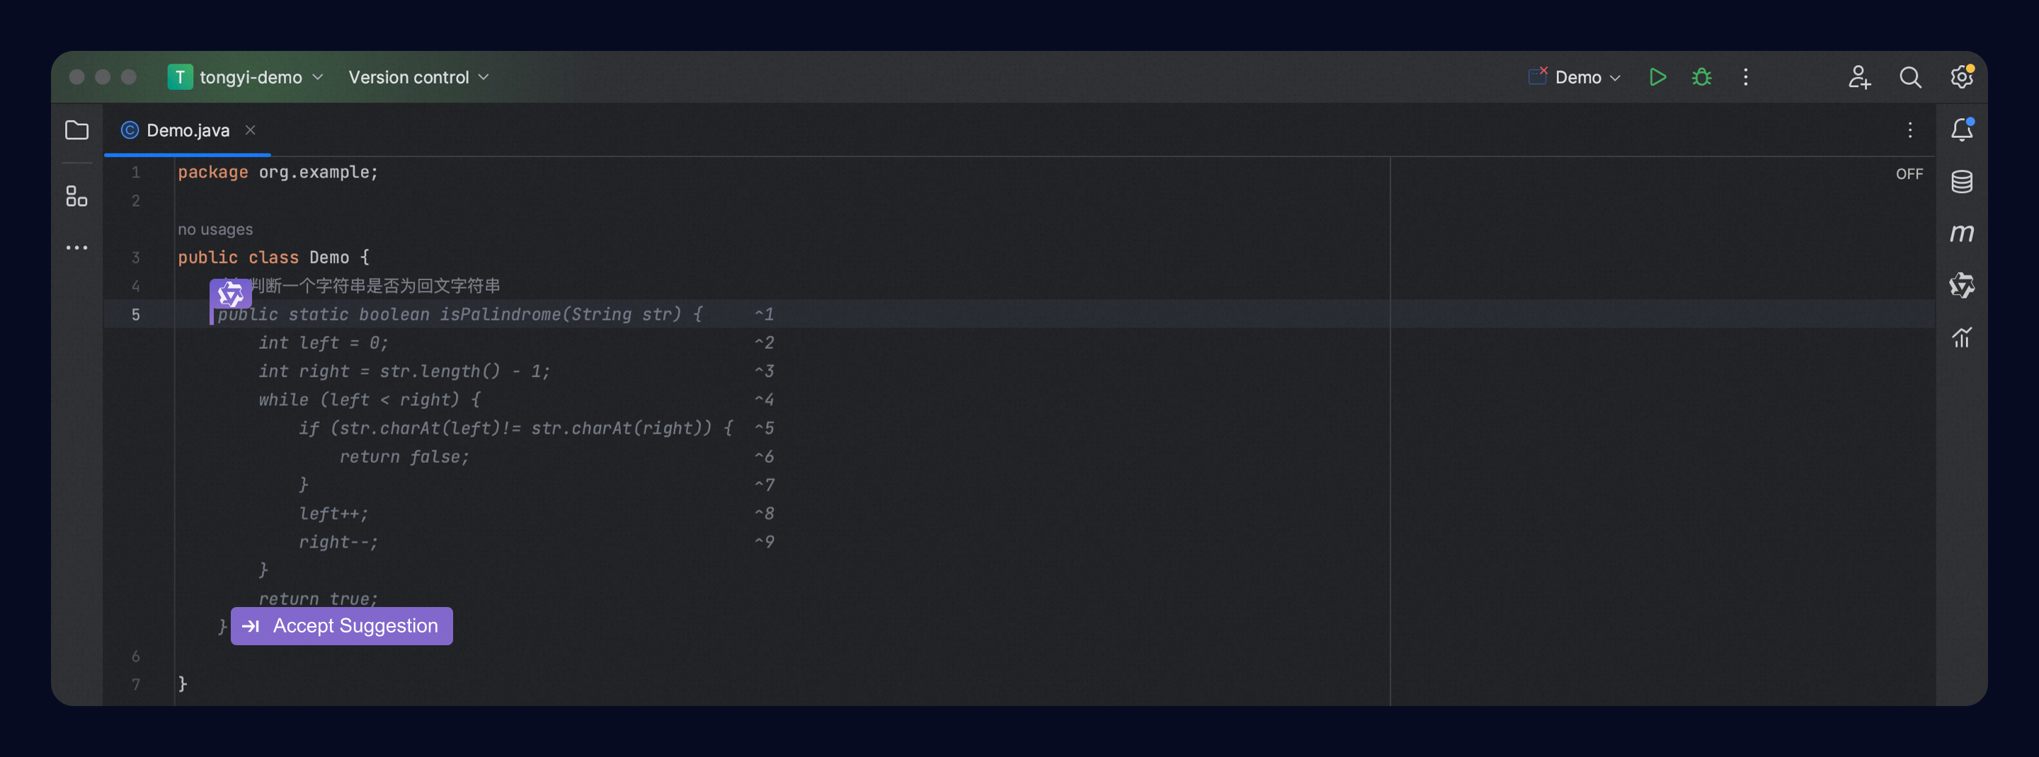
5. 探索AI辅助的软件开发模式
https://tongyi.aliyun.com/lingma/
自然语言生成代码
通过自然语言描述你想要的功能，可直接在编辑器区生成代码，编码心流不间断。

Slide 38
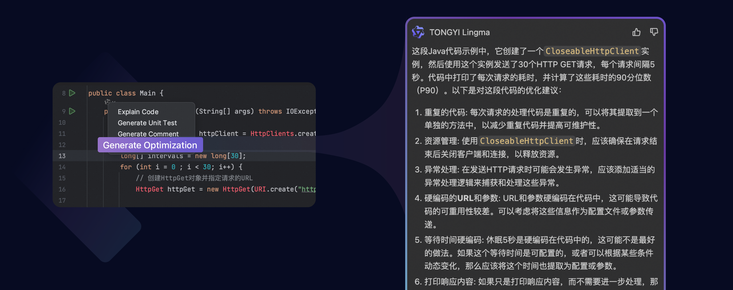
5. 探索AI辅助的软件开发模式
https://tongyi.aliyun.com/lingma/
代码优化
深度分析代码及其上下文，迅速识别潜在的编码问题，从简单的语法错误到复杂的性能瓶颈，均能够指出问题所在，并提供具体的优化建议代码。

Slide 39
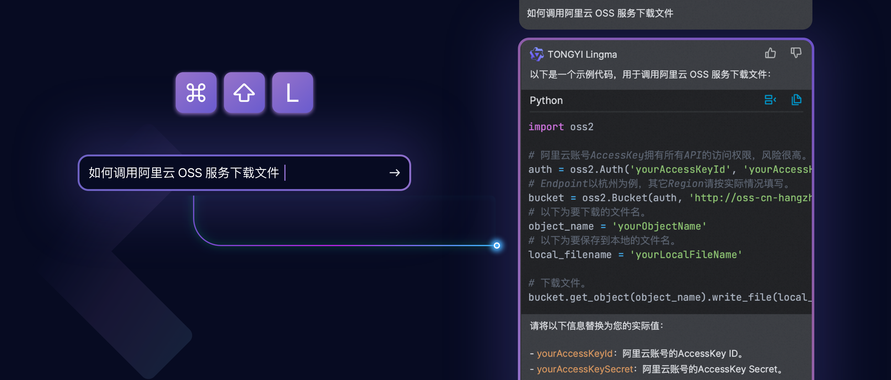
5. 探索AI辅助的软件开发模式
https://tongyi.aliyun.com/lingma/
研发领域自由问答
遇到编码疑问、技术难题时，一键唤起通义灵码，无需离开 IDE 客户端，即可快速获得答案和解决思路。聚焦研发领域知识的问答，帮助开发者快速解决问题。

Slide 40
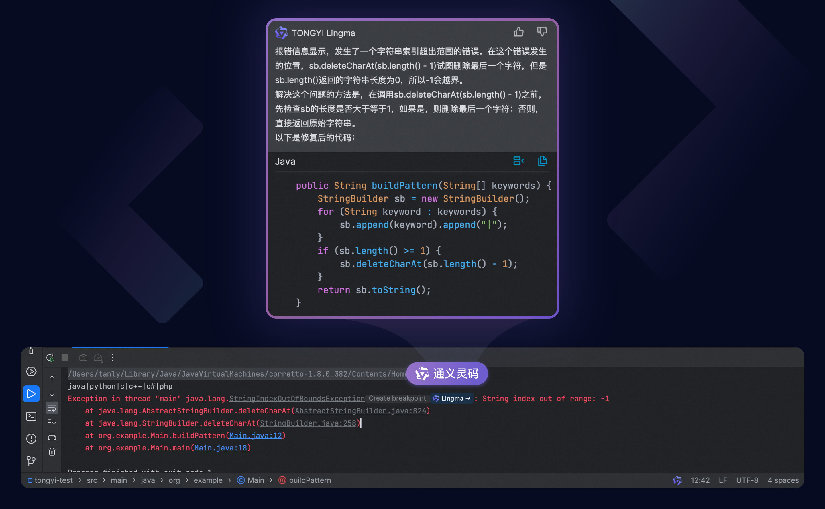
5. 探索AI辅助的软件开发模式
https://tongyi.aliyun.com/lingma/
异常报错智能排查（Java）
当运行出现异常报错时，一键启动报错排查的智能答疑，可结合运行代码、异常堆栈等报错上下文，快速给出排查思路或修复建议代码。

Slide 41
进度要求和安排
第1周 布置题目（本次课）
第2周 提交分组信息
第3周 在线答疑
第4周 课堂讲解疑难问题（提交项目计划）
第5-7周 各小组讲解设计方案
第10-12周 中期检查（课堂进行）
第15周 验收（课堂进行）
第16周末 提交所有文档
第16周 补验
每周提交周报到教学云平台（第五周开始）

Slide 42
特别提醒
请务必尽快完成三人组队，并将各组的分组情况和联系电话发到给定的邮箱中。guogang@bupt.edu.cn
在课程设计进行过程中，将不定期地抽查各组的进展情况。
从第五周开始每组每周日晚24点前需要在教学云平台（在教学云平台会发布小组作业）提交周报阐述一周的工作进展和下一周的计划安排。
周报一方面督促大家推进工作，一方面让教师了解大家进展；
周报的提交情况会计入成绩。

